Slide 1
GIẢI ĐỐ VUI
KHỞI ĐỘNG
Lá xanh cành đỏ hoa vàng
Là là mặt đất đố làng cây chi
Đố làng cây đó tên gì ?
Làng mà đoán được Trạng thì mất trâu…
Là cây gì ?

Slide 2
GIẢI ĐỐ VUI
KHỞI ĐỘNG
Lá xanh cành đỏ hoa vàng
Là là mặt đất đố làng cây chi
Đố làng cây đó tên gì ?
Làng mà đoán được Trạng thì mất trâu…
Là cây rau sam

Slide 3
GIẢI ĐỐ VUI
KHỞI ĐỘNG
Đầu bò; không phải đầu bò, mà đầu bò
Là con gì ?

Slide 4
GIẢI ĐỐ VUI
KHỞI ĐỘNG
Đầu bò; không phải đầu bò, mà đầu bò
Là con ốc

Slide 5
GIẢI ĐỐ VUI
Bằng sợi chỉ rủ rỉ trong bụi
Là con gì?”

Slide 6
GIẢI ĐỐ VUI
Bằng sợi chỉ rủ rỉ trong bụi
Đáp án là con muỗi.

Slide 7
GIẢI ĐỐ VUI
“Vừa bằng quả mướp ăn cướp cả làng.”
Là con gì ?

Slide 8
GIẢI ĐỐ VUI
“Vừa bằng quả mướp ăn cướp cả làng.”
Đáp án là con chuột.

Slide 9
TỰ NHIÊN VÀ XÃ HỘI
Bài 19: Thực vật và động vật quanh em ( Tiết 2 )
Hoạt động khám phá
Câu 4. Hoàn thành phiếu quan sát theo gợi ý ở trang bên.

Slide 10
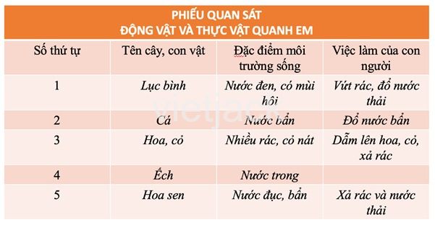
Bài 19: Thực vật và động vật quanh em ( Tiết 2 )
Hoạt động khám phá
Câu 4. Hoàn thành phiếu quan sát theo gợi ý ở trang bên.

Slide 11
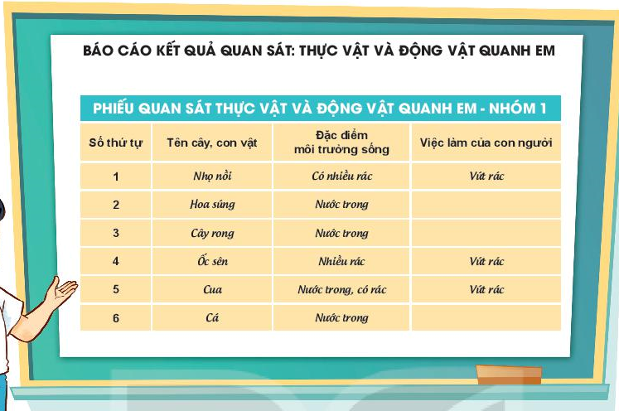
Bài 19: Thực vật và động vật quanh em
Hoạt động thực hành
Báo cáo kết quả quan sát:

Slide 12
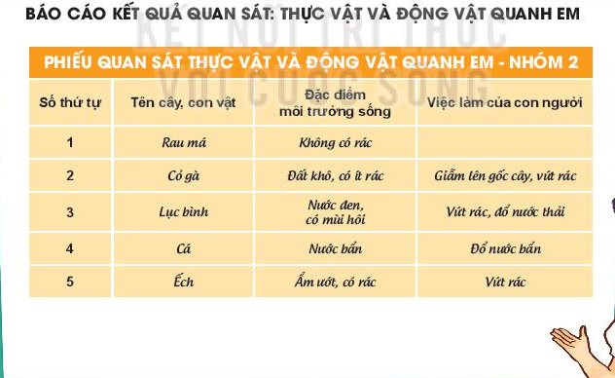
Bài 19: Thực vật và động vật quanh em
Hoạt động thực hành
Báo cáo kết quả quan sát

Slide 13
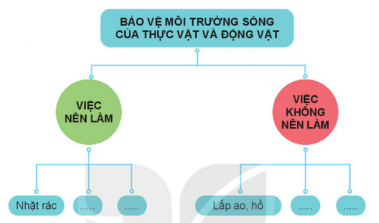
Bài 19: Thực vật và động vật quanh em
Hoạt động vận dụng
Thảo luận và các việc nên và không nên làm để bảo vệ môi trường sống của thực vật và động vật nơi em đã quan sát theo gợi ý sau:

Slide 14
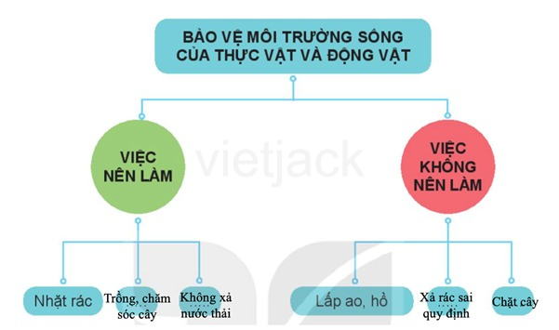
Bài 19: Thực vật và động vật quanh em
Hoạt động vận dụng
Thảo luận và các việc nên và không nên làm để bảo vệ môi trường sống của thực vật và động vật nơi em đã quan sát theo gợi ý sau:

Slide 15
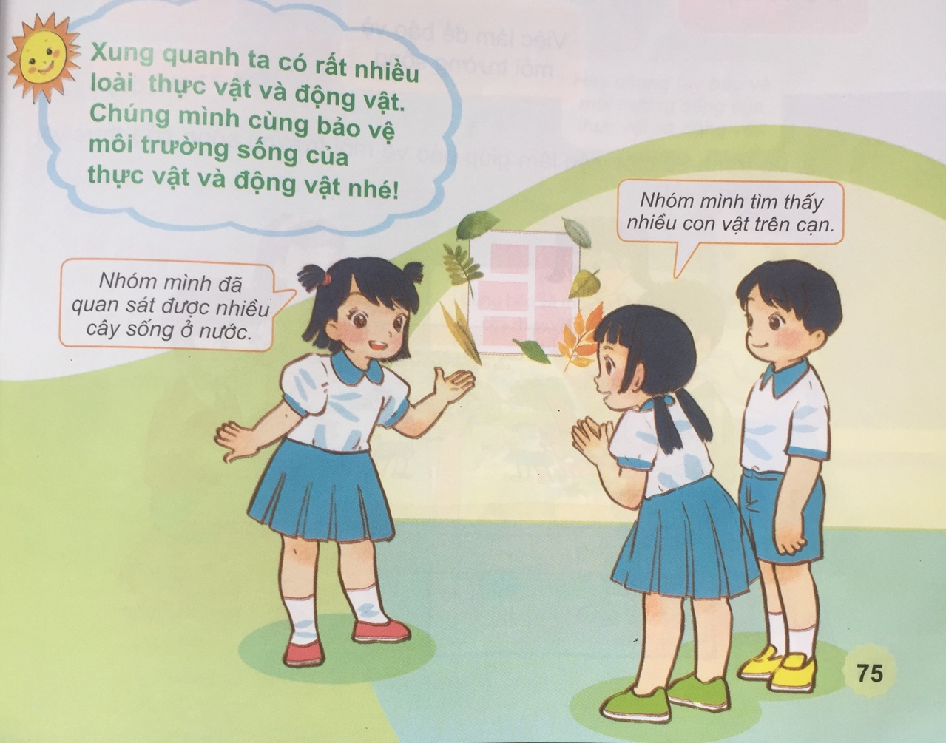
Bài 19: Thực vật và động vật quanh em

Slide 16
CHÚC CÁC EM CHĂM NGOAN, HỌC GIỎI!

